Slide 1
Présentation
PARCOURS TC2

Slide 2
Rappel : le BUT est organisé en 3 années et 5 compétences à acquérir.
Notes:
Remarques destinées au présentateur :
Décrivez ce que vous avez appris dans vos propres mots sur un côté.
Incluez des informations relatives à la rubrique
Des détails sur la rubrique seront également utiles ici.
Racontez votre expérience d’apprentissage. Comme dans une histoire, elle doit comprendre une introduction, un développement et une conclusion.
Sur l’autre côté, vous pouvez ajouter un graphique attestant de ce que vous avez appris.
N’hésitez pas à utiliser plusieurs diapositives pour refléter votre processus. L’ajout d’une vidéo peut également s’avérer utile.

Slide 3
4 parcours envisageables en TC2
Parcours Marketing digital, e‐business et entrepreneuriat
Parcours Business international : achat et vente
Parcours Business développement et management de la relation client
Parcours Stratégie de marque et événementiel
Notes:
Remarques destinées au présentateur :
Décrivez ce que vous avez appris dans vos propres mots sur un côté.
Incluez des informations relatives à la rubrique
Des détails sur la rubrique seront également utiles ici.
Racontez votre expérience d’apprentissage. Comme dans une histoire, elle doit comprendre une introduction, un développement et une conclusion.
Sur l’autre côté, vous pouvez ajouter un graphique attestant de ce que vous avez appris.
N’hésitez pas à utiliser plusieurs diapositives pour refléter votre processus. L’ajout d’une vidéo peut également s’avérer utile.

Slide 4
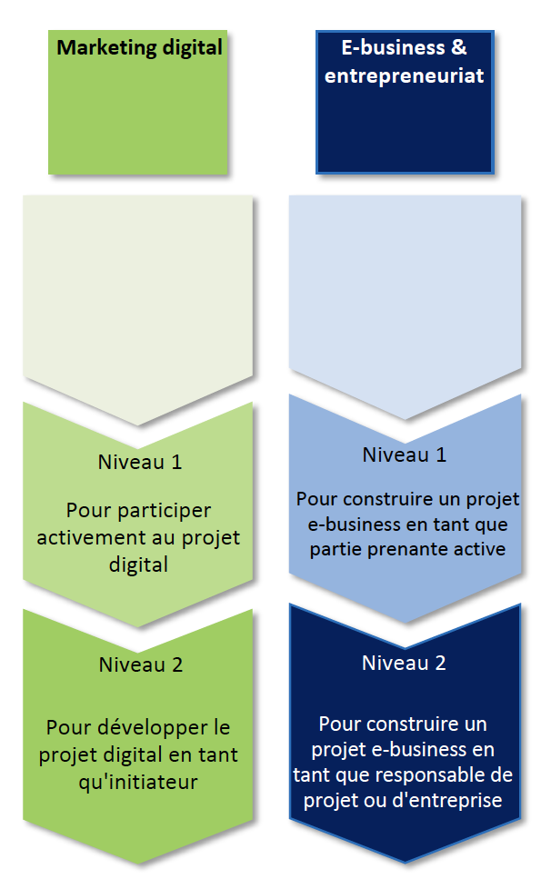
Parcours Marketing digital, e‐business et entrepreneuriat (rappel : "Niveau 1 = BUT2 / Niveau 2 = BUT3)
Notes:
Remarques destinées au présentateur :
Décrivez ce que vous avez appris dans vos propres mots sur un côté.
Incluez des informations relatives à la rubrique
Des détails sur la rubrique seront également utiles ici.
Racontez votre expérience d’apprentissage. Comme dans une histoire, elle doit comprendre une introduction, un développement et une conclusion.
Sur l’autre côté, vous pouvez ajouter un graphique attestant de ce que vous avez appris.
N’hésitez pas à utiliser plusieurs diapositives pour refléter votre processus. L’ajout d’une vidéo peut également s’avérer utile.

Slide 5
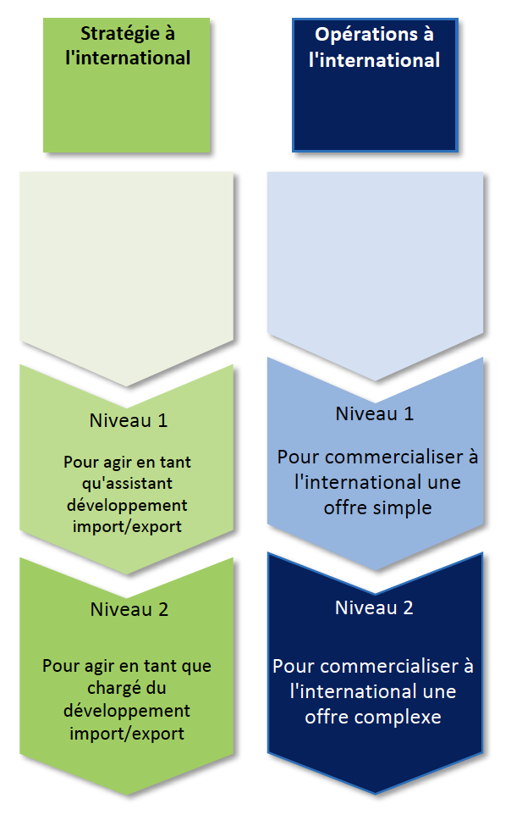
Parcours Business international : achat et vente
Notes:
Remarques destinées au présentateur :
Décrivez ce que vous avez appris dans vos propres mots sur un côté.
Incluez des informations relatives à la rubrique
Des détails sur la rubrique seront également utiles ici.
Racontez votre expérience d’apprentissage. Comme dans une histoire, elle doit comprendre une introduction, un développement et une conclusion.
Sur l’autre côté, vous pouvez ajouter un graphique attestant de ce que vous avez appris.
N’hésitez pas à utiliser plusieurs diapositives pour refléter votre processus. L’ajout d’une vidéo peut également s’avérer utile.

Slide 6
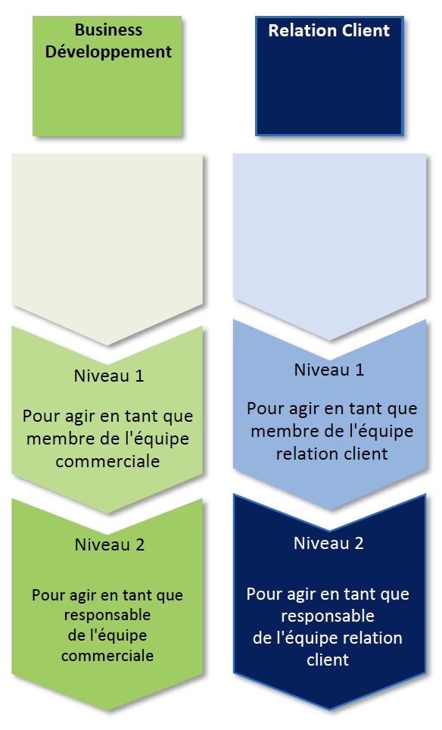
Parcours Business développement et management de la relation client
Notes:
Remarques destinées au présentateur :
Décrivez ce que vous avez appris dans vos propres mots sur un côté.
Incluez des informations relatives à la rubrique
Des détails sur la rubrique seront également utiles ici.
Racontez votre expérience d’apprentissage. Comme dans une histoire, elle doit comprendre une introduction, un développement et une conclusion.
Sur l’autre côté, vous pouvez ajouter un graphique attestant de ce que vous avez appris.
N’hésitez pas à utiliser plusieurs diapositives pour refléter votre processus. L’ajout d’une vidéo peut également s’avérer utile.

Slide 7
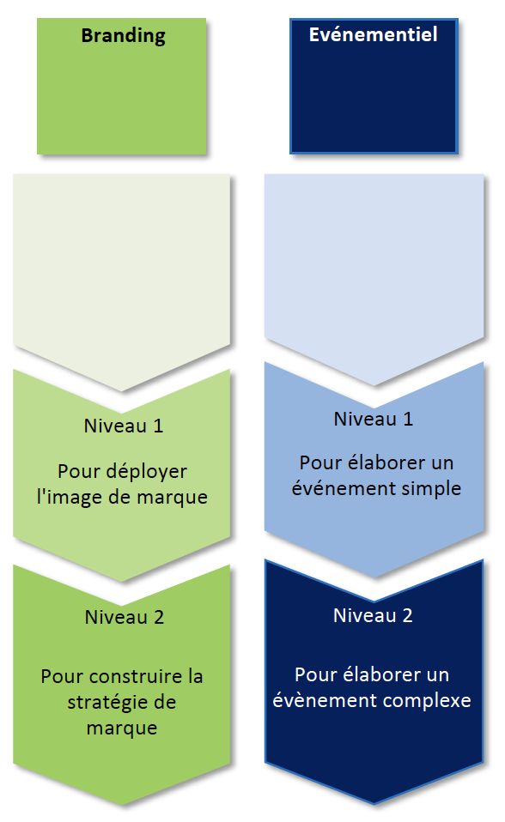
Parcours Stratégie de marque et événementiel
Notes:
Remarques destinées au présentateur :
Décrivez ce que vous avez appris dans vos propres mots sur un côté.
Incluez des informations relatives à la rubrique
Des détails sur la rubrique seront également utiles ici.
Racontez votre expérience d’apprentissage. Comme dans une histoire, elle doit comprendre une introduction, un développement et une conclusion.
Sur l’autre côté, vous pouvez ajouter un graphique attestant de ce que vous avez appris.
N’hésitez pas à utiliser plusieurs diapositives pour refléter votre processus. L’ajout d’une vidéo peut également s’avérer utile.

Slide 8
Possibilité de consulter sur Moodle dans le répertoire "Secrétariat pédagogique / Parcours TC2" :
1. Ce diaporama
2. Les matières par semestre (fichier Excel)
3. Le détail des programmes (5 fichiers PDF)
4. Le questionnaire de choix du parcours intitulé "Questionnaire Choix du Parcours TC2"
A REMPLIR AVANT LE 24 FEVRIER 2024
→ sinon, affectation imposée
Notes:
Remarques destinées au présentateur :
Décrivez ce que vous avez appris dans vos propres mots sur un côté.
Incluez des informations relatives à la rubrique
Des détails sur la rubrique seront également utiles ici.
Racontez votre expérience d’apprentissage. Comme dans une histoire, elle doit comprendre une introduction, un développement et une conclusion.
Sur l’autre côté, vous pouvez ajouter un graphique attestant de ce que vous avez appris.
N’hésitez pas à utiliser plusieurs diapositives pour refléter votre processus. L’ajout d’une vidéo peut également s’avérer utile.

Slide 9
Précisions et conseils importants
Chaque étudiant(e) doit formuler un vœu n°1 et un vœu n°2 (pour repérer les étudiants encore hésitants entre deux parcours)
En cas de choix sûr et certain, le vœu n°2 doit correspondre au vœu n°1
En cas d'indécision totale ou de volonté d'opter pour l'alternance, il est conseillé de choisir le Parcours "Business développement et management de la relation client"
Il est également demandé de préciser la LV2 (la même qu'en BUT1)
Ne pas hésiter à discuter avec les enseignants concernés, les BUT2 et les BUT3, ou aller aux JPO le samedi 10/02 pour + d'infos.
Notes:
Remarques destinées au présentateur :
Décrivez ce que vous avez appris dans vos propres mots sur un côté.
Incluez des informations relatives à la rubrique
Des détails sur la rubrique seront également utiles ici.
Racontez votre expérience d’apprentissage. Comme dans une histoire, elle doit comprendre une introduction, un développement et une conclusion.
Sur l’autre côté, vous pouvez ajouter un graphique attestant de ce que vous avez appris.
N’hésitez pas à utiliser plusieurs diapositives pour refléter votre processus. L’ajout d’une vidéo peut également s’avérer utile.

Slide 10
ATTENTION !
Pensez à vous inscrire sur Parcoursup au cas où…
Validez dans votre ENT le "coffre fort"
Notes:
Remarques destinées au présentateur :
Décrivez ce que vous avez appris dans vos propres mots sur un côté.
Incluez des informations relatives à la rubrique
Des détails sur la rubrique seront également utiles ici.
Racontez votre expérience d’apprentissage. Comme dans une histoire, elle doit comprendre une introduction, un développement et une conclusion.
Sur l’autre côté, vous pouvez ajouter un graphique attestant de ce que vous avez appris.
N’hésitez pas à utiliser plusieurs diapositives pour refléter votre processus. L’ajout d’une vidéo peut également s’avérer utile.

